Slide 1
Презентація
на тему:
“Найвідоміші представники європейської культури 19-20 століття”
Студентки 1 курсу
Групи 9П- 30
Маловічко Яни

Slide 2
Час. Особи. Відкриття Наука XIX ст.
Промислова революція, яка розпочалася в XVIIIст. у Великобританії та окремих країнах Європи, набуває все більшої сили та розмаху.
Дев’ятнадцяте століття характеризується могутнім розвитком виробничих сил, остаточним об’єднанням науки і техніки. Звідси бере початок науково-технічний прогрес. У розвинутих європейських країнах відбувається промисловий переворот, індустріалізація та урбанізація. Це потребувало нових науково-технічних знань. Як показали підрахунки П.Сорокіна, «лише тільки одне XIX століття принесло відкриттів і винаходів більше, ніж всі попередні століття разом взяті», а саме – 8527.

Slide 3
Американський винахідник Роберт Фултон (14.11.1765–24.02.1815)

Slide 4
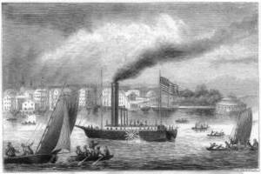
Революційна подія відбулася в історії судноплавства. У 1807 р. Роберт Фултон ,чия діяльність пов’язана і з Англією, і з Францією, збудував перший у світі колісний пароплав з двигуном у вигляді поршневої машини і 11 лютого 1809 р. запатентував його. 18 червня 1819 р. до Ліверпуля (Англія) прибула «Саванна» – перший пароплав, який перетнув Атлантичний океан.

Slide 5
ДЖЕЙМС УАТТ- видатний англійський винахідник (19.01.1736–19.08.1819)

Slide 6
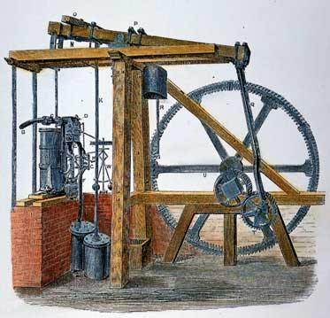
Практично єдиним універсальним двигуном до кінця XIX ст. була парова машина, яку в 1784 р. створив і запатентував Джеймс Уатт

Slide 7
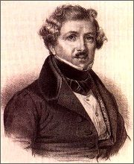
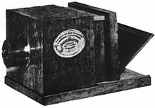
Французький художник і винахідник Луї Жак Манде Дагер (1787–1851)
1839 рік вважають датою виникнення фотографії. Тоді Луї Жак Манде Дагер
розробив перший практично придатний спосіб фотографування – дагеротипію, і доповів про це Паризькій академії.

Slide 8
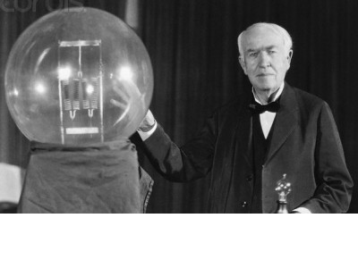
Американський винахідник і підприємець Томас Едісон (1847–1931)
З кінця 70-х рр. XIX ст. почав поширюватись телефонний зв’язок, розпочалася ера електричної лампочки.
Томас Едісон у своїх майстернях, які стали пізніше основою знаменитої «Дженерал електрік», розробляє всю техніку електроосвітлення.
В 1882 р. він побудував у Нью-Йорку першу в
світі теплову електростанцію загального користування, а в 1896 р. дала струм найбільша гідроелектростанція – Ніагарська.

Slide 9
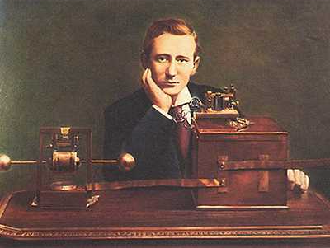
Італійський радіотехнік і підприємець Гульєрмо Марконі (1874–1937)
У 1897 р одержав патент на винахід радіоприймача.

Slide 10
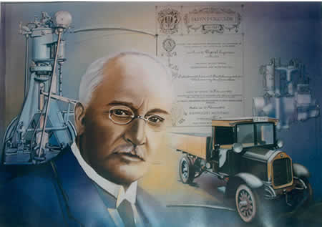
Німецький інженер Рудольф Дізель (1858–1913)
У 80-х рр. на вулицях Берліна з’являються перші трамваї.
В 1897 р. Рудольф Дізель реалізував свою давню ідею двигуна внутрішнього згорання, названого його іменем.
Почалася історія автомобіля, трактора, комбайна, літака.

Slide 11
Внаслідок стрімкого розвитку науки і техніки в XIX – на початку XX ст. культурний процес зазнав значних змін:
удосконалювалась матеріальна база культури,
сформувалися нові соціальні верстви населення,
збільшився інтелектуальний потенціал суспільства,
епоха породила різні літературно-мистецькі течії, вони відбивали розмаїття почуттів, нестабільний характер тогочасного суспільства.

Slide 12
Музичне мистецтво
Особливе місце в мистецтві романтизму займала музика. Романтики вважали музику найвищим з мистецтв. Це визначило її провідне значення в XIX ст. До композиторів-романтиків належали австрійський композитор Франц Петер Шуберт (1797–1828), німецький композитор Роберт Шуман (1810–1856), чеський композитор Бедржих Сметана (1824–1884), польський композитор Фредерік Шопен (1810–1849),

Slide 13
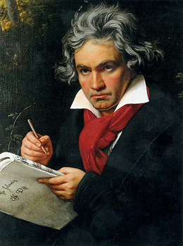
Людвіг ван Бетховен
На початку XIXст. завершується
життя видатного представника
німецької культури Людвіга ван
Бетховена. Він став засновником
героїчного стилю в музиці.
У творчості композитора
знайшли відображення ідеї
ВеликоїФранцузької революції
3-тя симфонія “Героїчна”;
9-та з хором на слова “Оди
радості” Ф. Шіллера.
Симфонії, 32 фортепіанні сонати,
квартети, романси стали надбанням
світової культури, свідченням появи
нової музики XIXст.

Slide 14
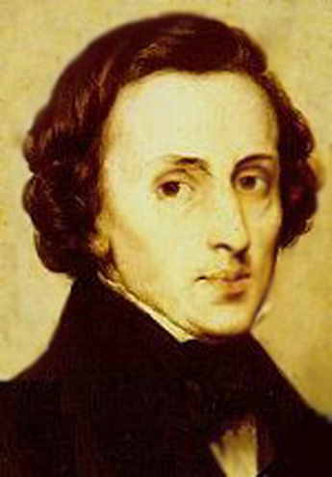
Польський композитор Фредерік Шопен (1810–1849рр.)
Вже у восьмирічному віці його називали «польським Моцартом». В творчості Шопена використовуються картини народного побуту, історичні сцени, народні перекази, відображається вся повнота і складність внутрішнього життя людини – від ліричних роздумів до буремної пристрасті.

Slide 15
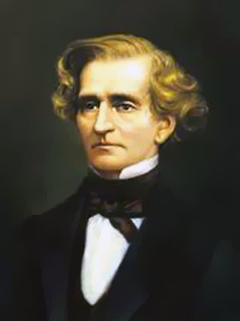
Французький композитор Гектор Берліоз (1803–1869рр.)
Берліоз у музичному відношенні був спадкоємцем Бетховена та іншого німецького композитора Карла Вебера (1786–1826) – основоположника німецької романтичної опери. Берліоз прагнув зробити музику виразником літературних ідей і образів. З цією метою він вивчав твори Вергілія, Шекспіра, Гете, Байрона.

Slide 16
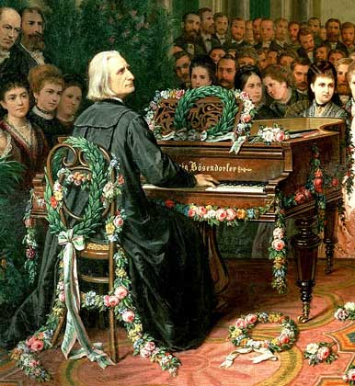
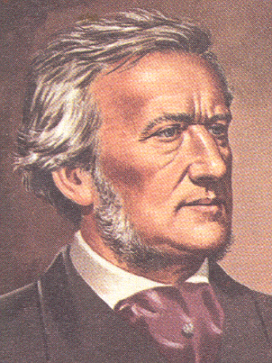
Угорський композитор й піаніст Ференц Ліст (1811–1886рр.)
Німецький композитор та музичний теоретик Ріхард Вагнер (1813–1883рр).

Slide 17
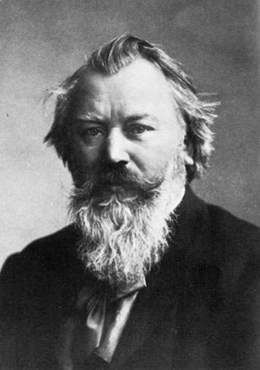
Німецький композитор, піаніст, диригент Йоганнес Брамс (7.05.1833–3.04.1897).
Він з 60-х років XIX ст. жив у Відні, де розвивав традиції віденського класичного симфонізму, збагативши їх новим романтичним змістом. Композитора було обрано почесним членом Галицького музичного товариства.

Slide 18
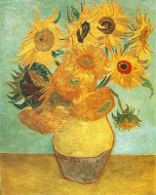
Голландський художник Вінсент Ван Гог (1853-1890рр.)
Посилював експресивні якості художньої форми, прагнув висловити своє захоплення красою природи, співчуття людині, яка страждає.
Картини художника, які при його житті не знаходили покупців, в наші дні коштують багато мільйонів доларів і продаються на всесвітньо знаменитих аукціонах.
Ваза с двенадцатью подсолнухами. 1889

Slide 19
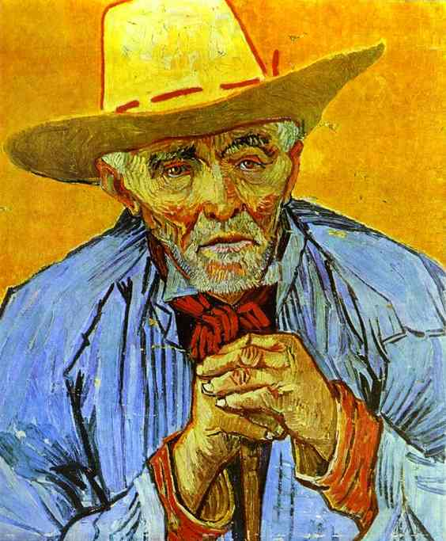
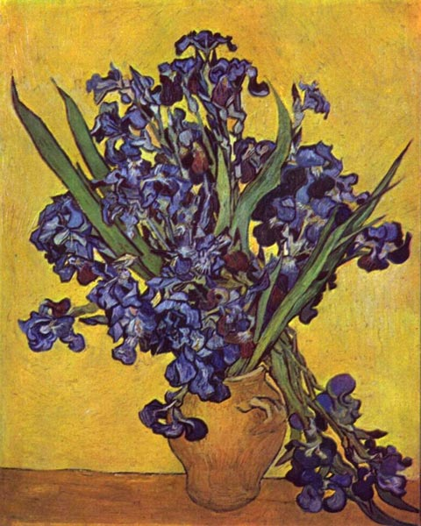
Французький художник Клод Моне (14.02.1840– 06.12.1926) «Враження. Сонце, що сходить»

Slide 20
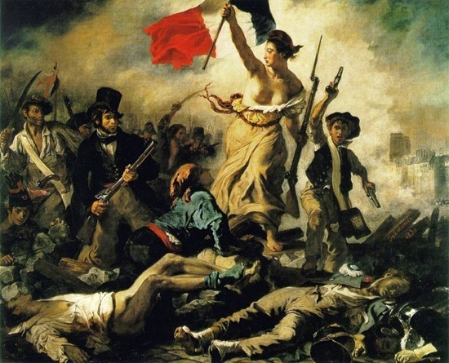
Ежен де Лакруа- руйнує принципи класицизму, утверджуючи романтизм, як вияв революційного руху, боротьби французького народу проти монархізму.Динамічні за композиціями, пройняті гуманізмом, його картини несли в собі дух свободи, віри у творчий потенціал народу.
“Свобода на барикадах”

Slide 21
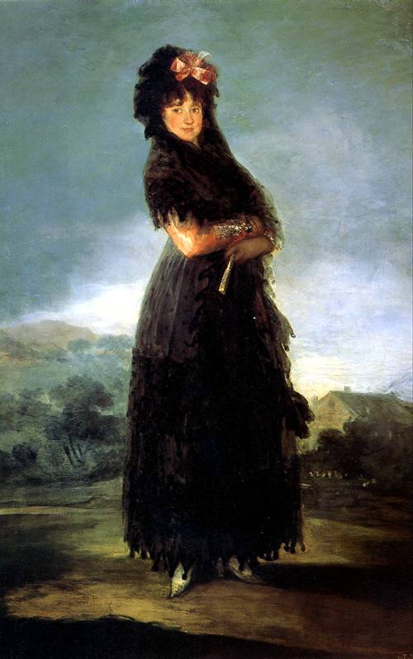
Франціско Гойї- видатний іспанський живописець
Портрет Маріани Вальдштейн

Slide 22
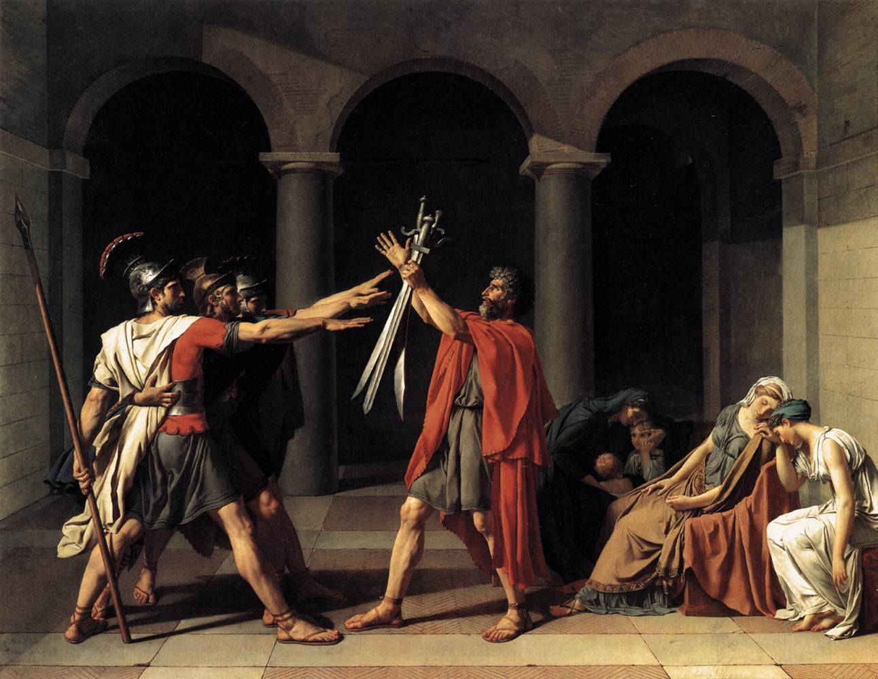
Жак-Луї Давід-найвидатніший представник французького класицизму (який змінився романтизмом) у живописі на межі XVIII-XIX ст.
“Клятва Гораціїв”

Slide 23
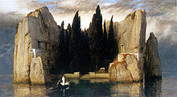
Арнольд Бьоклін “Острів мертвих”

Slide 24
Модернізм у культурі XXст.
Поняття «модернізм» походить від французького слова «moderne» і означає новітній, сучасний. Це поняття має той же корінь, що і слово «мода», і нерідко вживається в значенні «нове мистецтво», «сучасне мистецтво».
Модернізм виник в кінці XIX- на початку XX ст. і охоплював період від початку століття до кінця 1960-х років (за деякими оцінками).
Для нього характерна безліч відносно самостійних художніх напрямів та течій, загальною ознакою яких є рішучий відхід від традицій класичного мистецтва.

Slide 25
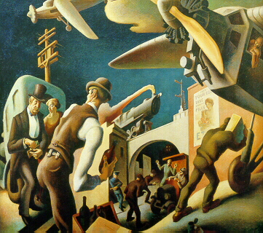
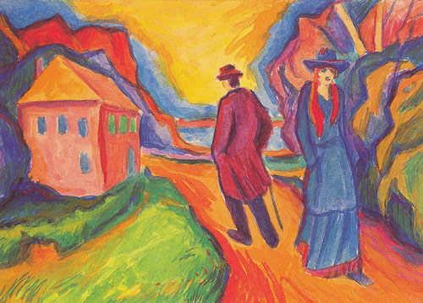
Основні течії модерністського мистецтва
Експресіонізм,
Сюрреалізм,
Поп-арт.

Slide 26
Крім модернізму, в мистецтві XX ст. виникло таке поняття, як авангард (від фр. avantgarde – передовий загін).
Воно об’єднало на принципах корінного оновлення художньої практики різні школи і напрямки європейського мистецтва 10–20-х рр. ХХ ст.
Авангардисти (найрадикальніші кола модерністів) порвали з усталеними принципами, традиціями і шукали нові засоби художнього вираження.
Особливістю авангардизму є не лише розрив з художньою традицією минулого, її образною системою та виражальними засобами, а й активний, революціонізуючий суспільство протест, який потребує переоцінки духовних цінностей та нового сприйняття світу.
У 1913 р. сформувалася течія російського авангарду, до якого належали такі відомі художники, як Казимир Малевич (1878–1935), Василь Кандинський (1866–1944), Кузьма Петров-Водкін (1878–1939).

Slide 27
Казимир Малевич (1878–1935рр.) «Чорний квадрат»

Slide 28
Архітектура
В архітектурі стиль модерн прагнув поєднати вишуканість і декоративність з граничною простотою форм і ліній.
Архітектурні форми та декор модерністських будівель були незвичними, тут часто застосовувалися зовсім нові прийоми художнього оформлення.
Бельгієць В.Орт першим застосував в декорі пружну лінію, що назвали “лінією Орта”

Slide 29
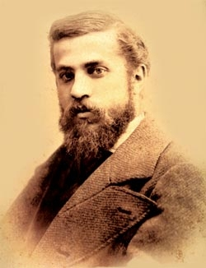
А.Гауді
Видатний представник стилю
модерн;
Відомий його проект фантастичного
житлового комплексу в Барселоні –
Каса Міла: хвилеподібний фасад,
витягнуті вертикально балкони,
утворені кованими гратами,
декоративна скульптура.
Всесвітньо відомий зразок стилю
модерн – Храм Святого Сімейства
в Барселоні.
Фантастично виглядає парк
Гуель у Барселоні: тут у декорі паркових
споруд, що звиваються мов змії,
використано в мозаїчних прикрасах
фрагменти черепиці й навіть
уламки ножів.

Slide 30
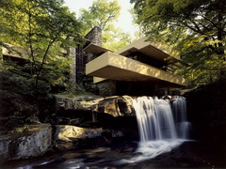
Ф.Р.Райт – американський архітектор
Засновник принципу індивідуальності,
неповторності споруди.
Райт вважав, що будинок - це організм,
що вільно виростає посеред ландшафту;
його фантазія створила знаменитий
будинок Кауфмана, відомий більше
як Будинок над водограєм: дім із
терасами-консолями, по яких стікає
потік води.
Представники цього напряму прагнули
використовувати природні матеріали,
орієнтувалися на зв’язок архітектури
з навколишнім середовищем.

Slide 31
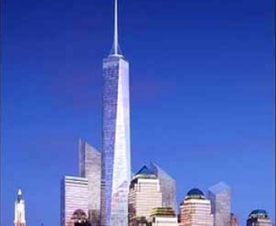
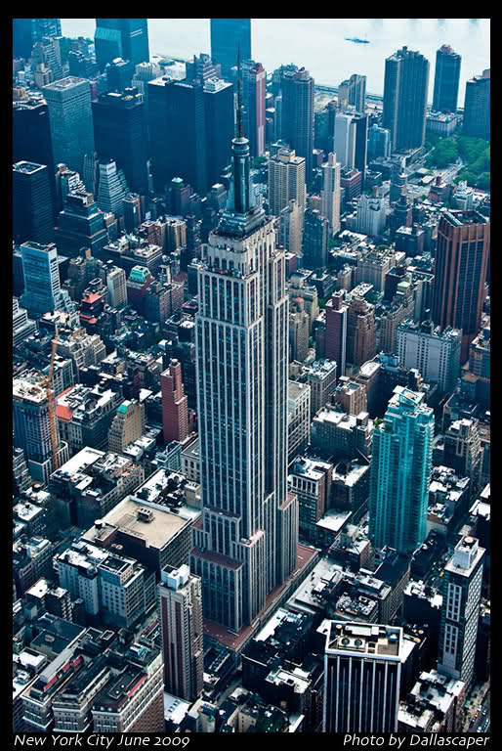
У XXст. модерн з його пристрастю до декоративно-прикрашальних елементів витісняється конструктивізмом (використання металевих і залізобетонних конструкцій, будування метро, хмарочосів). Західні міста наповнюються будинками прямих ліній, які жорстко зорієнтовані лише на зручність і комфорт, у чому й полягала “нова естетика”.

Slide 32
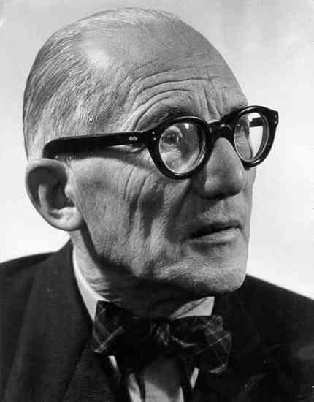
Ле Корбюзьє – видатний архітектор
Сформував п’ять основних принципів архітектури XX ст.:
Будинок на стовпах,
Сад на пласкому даху,
Вільне планування інтер’єру,
Горизонтально витягнуті вікна,
Вільне компонування фасаду.
За його проектами збудовано знамениті:
житловий будинок у Марселі,
ансамбль Чандигарх (Індія),
каплицю в Роншані

Slide 33
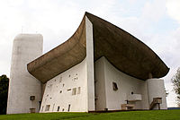
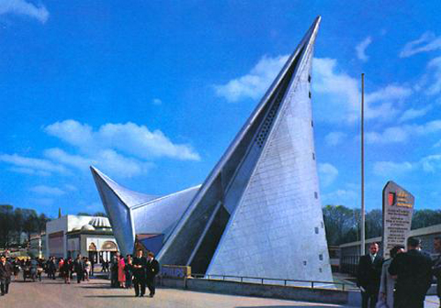
Каплиця в Роншані
Музикальний
павільйон

Slide 34
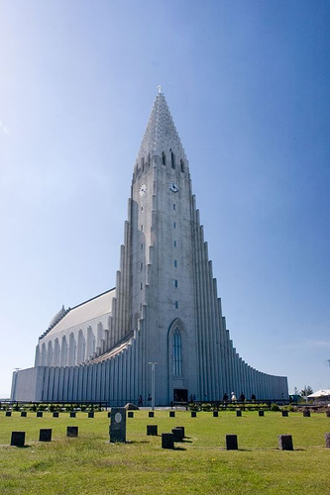
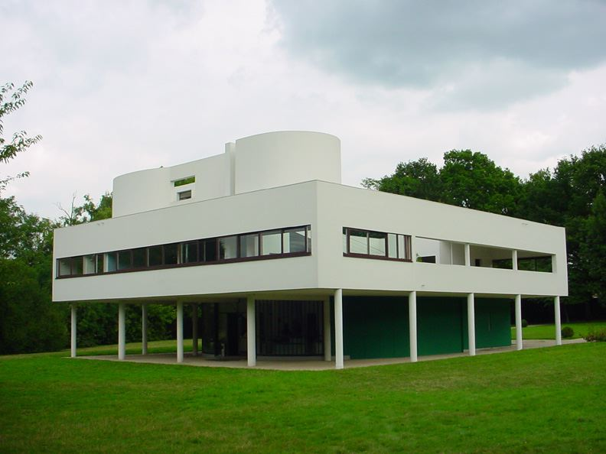

Slide 35
Велика група архітекторів намагалася гармонійно сполучати хай-тек з елементами класичної архітектури. Прикладом такого сполучення є Культурний центр ім. Лінкольна в Нью-Йорку.

